Slide 1

2026开源鸿蒙大学生创新大赛-赛道一
面向 OpenHarmony 的多模态智能测试系统
gema
2026年10月

Slide 2
01
难点分析
02
系统设计
03
功能介绍
04
验证结果与边界权衡

Slide 3
01
难点分析
控件树给不出定位依据，失败给不出原因，用例给不出断言。

Slide 4
01 三个难点
5.62%
控件定位依据不足
800 个控件节点中带 id 的只有 45 个；纯 Canvas 应用没有可交互节点。
步骤失败
失败缺乏归因
框架只报步骤失败，不给原因；设备异常、应用缺陷、脚本缺陷需人工分辨。
通过率虚高
生成用例可信度不足
脚本步骤全过、没有断言，通过率被抬高，真实质量被掩盖。
800 个节点里，45 个带 id
其余 755 个节点没有 id，只能靠文案、层级路径或视觉推断。
三个问题同出一源，控件树不为测试而设计、失败信号没有结构化记录、生成用例缺少验证闭环。
Notes:
【口径，备查】5.62% 取自首批 7 个真实应用、800 个控件节点（45 / 800）；评测集扩到 13 个应用后，其中 11 个应用的 id 数为 0。右侧比例条把 800 个节点画成一条，蓝色段即带 id 的 45 个。

Slide 5
02
系统设计
四层架构，一条从探索到沉淀的证据闭环。

Slide 6
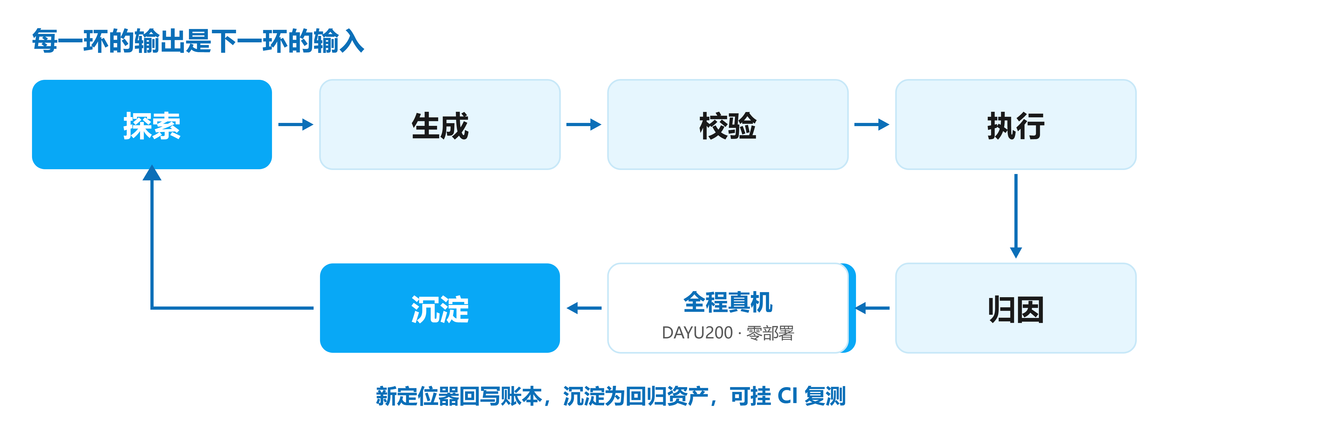
02 系统总体设计：一条证据闭环
连接与执行层
探索与生成层
融合与定位层
诊断与报告层
四层主链路均在 DAYU200 真机（OpenHarmony 5.0.3.135）上跑通，零部署、不插桩。
Notes:
四层职责：连接与执行层封装 hdc（采集控件树与截图、注入输入、调度执行）；探索与生成层驱动遍历并构建页面状态图，把自然语言与探索轨迹转成带断言的用例；融合与定位层让控件树、视觉、OCR、源码四路证据独立判断后按角色融合；诊断与报告层在失败时打包现场证据、按五类判据归因并输出可复核报告。原第 5 页的四行逐层说明已下线，全文保留在此。

Slide 7
02 系统能力全景：四层九域
连接与执行层
探索
设备接入与执行
执行与调度
仿真与离线能力
零部署接管 · hdc 自动定位 · 环境自检
稳健等待 · 全套手势 · 长稳编排
离线模拟 · 故障注入 · 无真机全链
生成
探索与生成层
页面探索
用例生成
校验
自动跳转 · 状态图 · 防粘滞
NL 转用例 · 空壳闸 · 导出 hypium
执行
融合与定位层
界面感知与定位
特殊形态支持
归因
语义定位 · 多模态视觉 · 五级降链
折叠屏双态 · 四类差异 · 模拟器跑测
沉淀
诊断与报告层
缺陷发现与归因
报告与资产沉淀
六类信号 · 四分类归因 · 归因回写
三格式报告 · 轨迹回归集 · 用例体检
九域之中，定位、诊断、生成三域由后面三节关键技术展开。

Slide 8
03
功能介绍
定位、自愈、生成：三个能力，各解决一个问题。

Slide 9
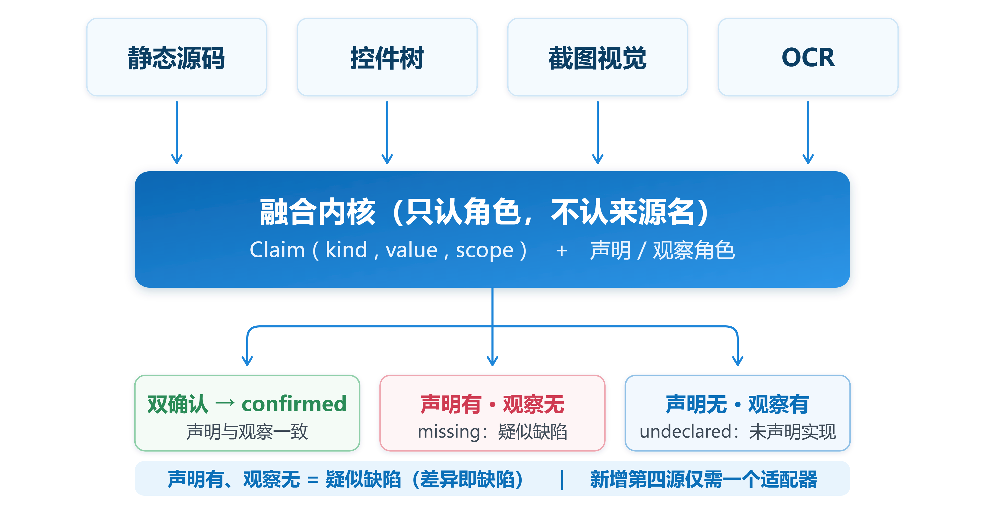
03 四源融合定位
双确认 → confirmed
声明与观察一致，控件可信存在
声明有 · 观察无
missing：判为疑似缺陷（差异即缺陷）
声明无 · 观察有
undeclared：源码未声明的实现
源按角色分两类：声明源（静态源码、用例声明），观察源（运行时控件树、截图视觉、OCR）。
每条主张是一个 Claim：kind（标识维度）、value（取值）、scope（页面范围）、evidence（证据）；声明与观察按这三项逐条对齐。
Notes:
【边界条件，备查】静态源要求被测应用提供源码；系统应用实测在线 2–3 源；降级结果均须在报告中标注。

Slide 10
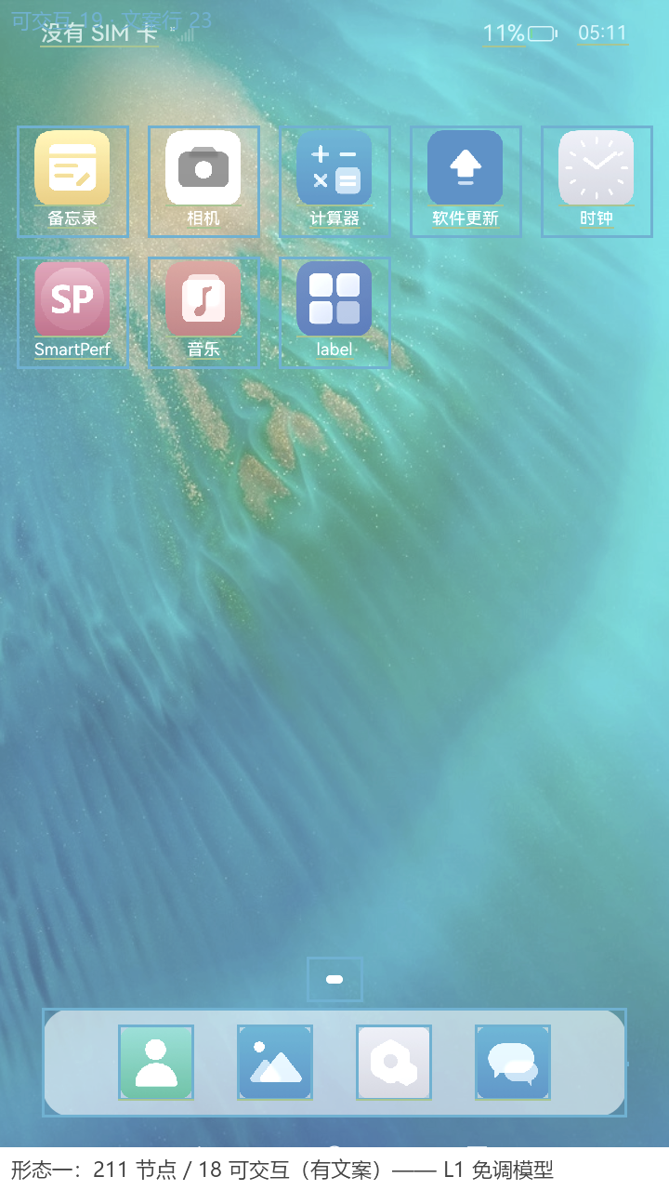
03 形态一：树健康，L1 免调模型
三形态按控件树给出的定位依据划分：树健康（hints 命中）、缺 id（有树无依据）、纯 Canvas（无可交互节点）。
实测数据
桌面 211 个可见节点，18 个可交互控件，id 数为 0——但 18 个控件全部带文案标签（应用图标名）。
触发机制
控件树 hints 按关键词直接命中，即 L1 静态候选：约 50ms，全程不调用模型。
评测结果
扩充评测 26 项中 L1 免调 65.4%、一致率 100%；桌面 18 个可交互控件无一调用模型。
设计含义
树健康时无需调用多模态——这是分层降级的第一层，省下的是延迟与调用费用。
定位按五级降链逐级放宽，本页命中 L1：
L1
id 精确
L2
id 模糊 + 文案
L3
层级路径 + 类型
L4
视觉语义
L5
坐标兜底 · 告警
Notes:
形态一全文：桌面 211 个可见节点 / 18 个可交互控件 / id 数为 0，但 18 个控件全部带文案标签（应用图标名）。控件树 hints 按关键词直接命中，即 L1 静态候选，约 50ms，全程不调用模型。扩充评测 26 项中 L1 免调 65.4%、一致率 100%；桌面 18 个可交互控件无一调用模型。树健康时多模态零成本介入，这是分层降级的第一层，省下的是延迟与调用费用。

Slide 11
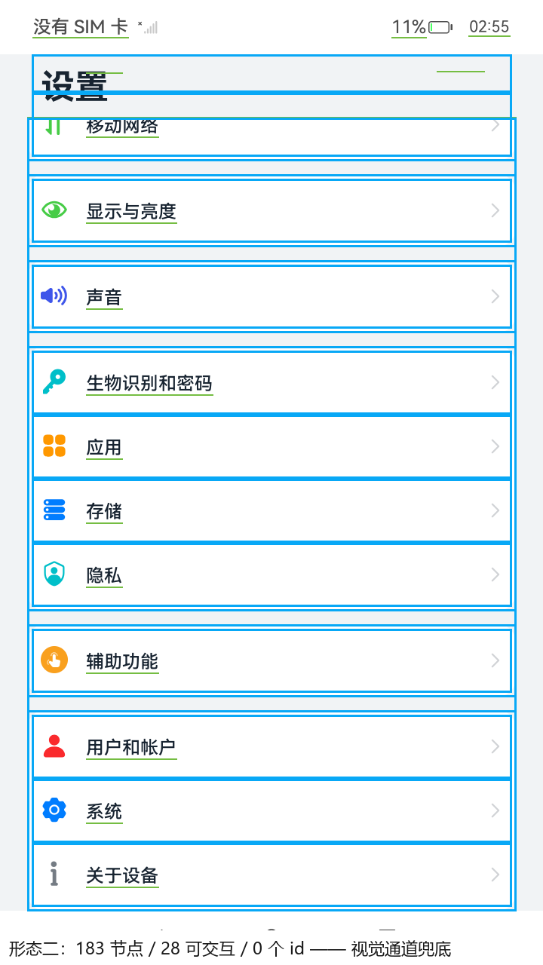
03 形态二：缺 id，也无文案
形态二 · 设置 com.ohos.settings
实测：183 个可见节点、28 个可交互控件；id 与文案两项均为 0。
触发：树候选不足转入半盲页流程；截图送多模态枚举目标，产出带视觉框与标签的伪节点。
接入：伪节点直接流进既有探索循环，不需要为视觉单写一条链路。
结果：11 项评测中 9 项一致（81.8%），是十三个应用里最难的靶标；未命中的 2 项可在报告中回溯成因。
Notes:
形态二（设置 com.ohos.settings）：183 个可见节点、28 个可交互控件，id 与文案两项全空——树能给出位置，给不出名字。树候选不足时转入半盲页流程，截图送多模态模型枚举可交互目标，产出带视觉框与标签的伪节点，直接流进既有探索循环。11 项评测中 9 项一致（81.8%），是十三个应用里最难的靶标，未命中的 2 项可在评测报告中回溯成因。（一致性口径：系统识别框与控件树标注框的 IoU@0.5。）

Slide 12
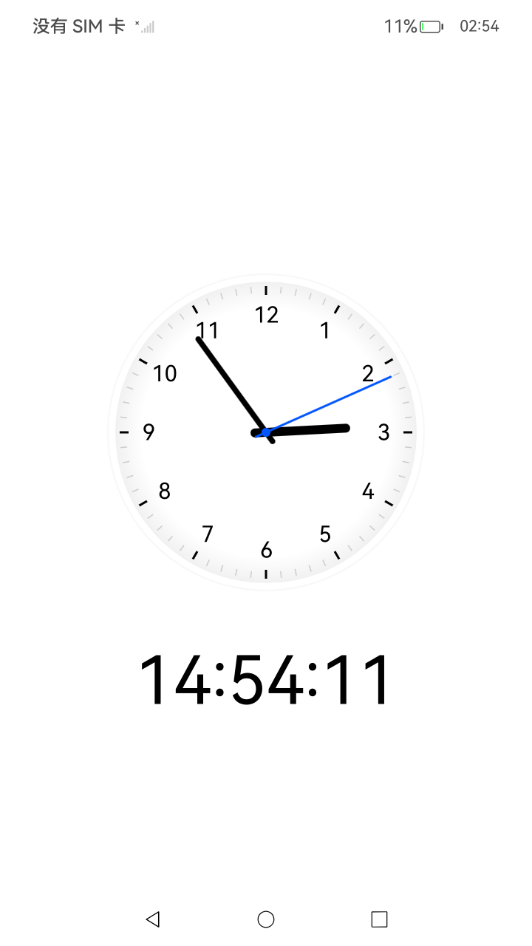
03 形态三：纯 Canvas 页
形态三 · 时钟 ohos.samples.etsclock（表盘页）
实测：77 个可见节点里可交互控件 0 个；4 条文案全挂在非交互节点上，整棵树没有可定位目标。
触发：树不可用，转 OCR；读出 7 行文字——时间 14:54:11、电量 11%、信号 02:54。
证据：同一页 runtime 22 条主张里没有 14:54:11，ocr 7 行里有；两个源看到的是不同子集。
结果：融合报告把该文案归入 undeclared；未声明目标 13 条均为仅观察级，不作缺陷计。
纯 Canvas 页是没有语义锚点的，OCR 是唯一能读到内容的通道。
Notes:
形态三（时钟 ohos.samples.etsclock 表盘页）：77 个可见节点、可交互控件 0 个，4 条文案全挂在非交互节点上。该次运行只有 runtime（22 条主张）与 ocr（7 条）两个源，没有静态源，被声明的目标为 0；同一页 runtime 22 条主张里没有 14:54:11，ocr 7 行里读到它，融合报告把该文案归入「未声明（仅观察）」共 13 条，属信息级，不作缺陷计。报告原文：_out/fusion_clock_v2.md。

Slide 13
03 跨应用实测：十三个应用
两批评测 · 46 项样本
应用
节点
可交互
id
一致率
97.8%
设置
183
28
0
81.8%
桌面
211
18
0
无合格项
时钟 · 表盘
77
0
0
走 OCR
45 / 46 项一致
备忘录
151
12
0
100%
最难靶标 81.8%（设置页）
计算器
144
20
19
id 充足
时钟 · 翻页
103
5
1
100%
其余 7 个应用：5 个 100%，信息页无合格项，音乐未进评测集。
13 个应用里 11 个的 id 数为 0，
定位只能靠文案、层级与视觉这三条通道。
Notes:
第 7 页脚注原文：十三个应用中十一个的 id 数为 0，控件树单通道不可用是生态层面的普遍事实。视觉一致率跨应用 81.8%–100%，两批合计 45/46=97.8%（与控件树的一致性口径，离线评测、思考模式关闭）。* 桌面与信息页无可交互文案控件（图标入口为主），未进入评测集，如实标注。
【口径，备查】* 桌面与信息页无可交互文案控件（图标入口为主），未进入评测集。 一致率均为与控件树标注框的一致性（IoU@0.5），离线评测、思考模式关闭。

Slide 14
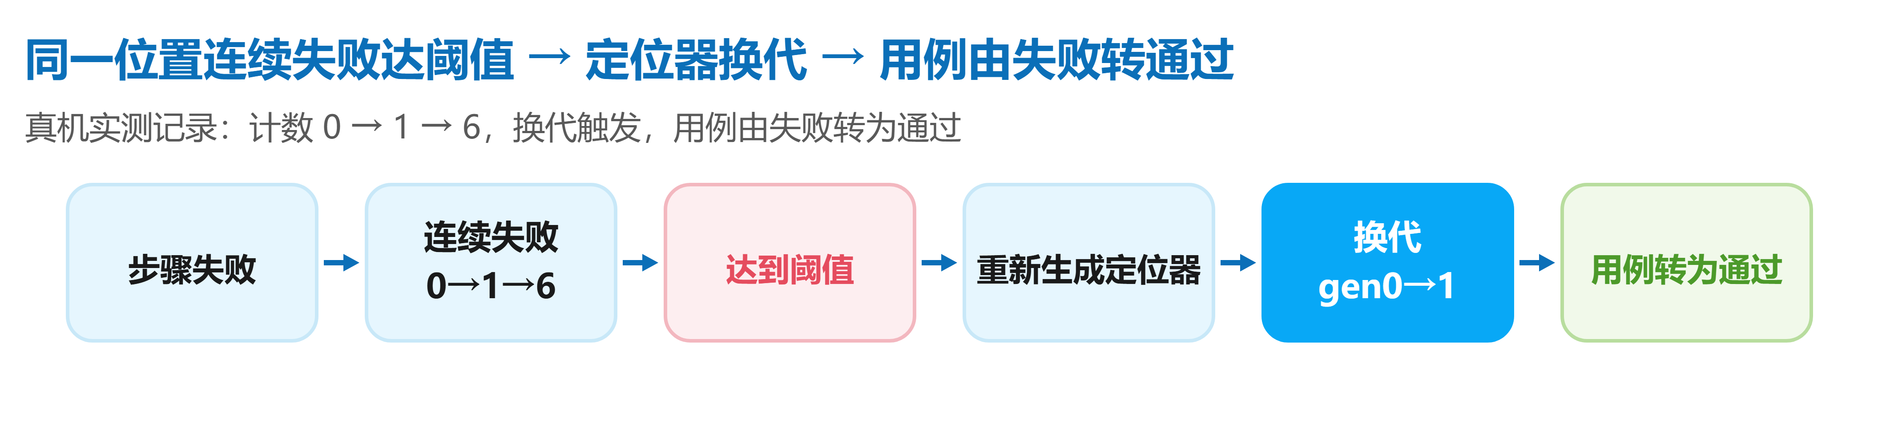
03 失败归因与自愈
归因：先取证，再判定
失败瞬间打包：截图 + 连续多棵控件树 + faultlogger + 设备状态。
判据强度由实测标定：kill -11 判 1.0，kill -9 只计弱证据；判据不足时输出未知，不作推断。
自愈：换代产物回写账本
失败按 (来源, 代次, locator_id) 幂等记账，同一失败不重复计数。
连续失败达阈值触发换代；新定位器须先在树上唯一命中（L1 或 L3）才入账。
归因与自愈共用同一份取证包，打包一次供判定与换代两处使用。
Notes:
归因：失败瞬间打包四项证据（截图、连续多棵控件树、faultlogger 日志、设备状态），一次打包供判定与换代共用。置信度由实测标定：崩溃 1.0（faultlogger 是硬日志）、无窗口 0.95、布局异常 0 误报；kill -11 产生日志判 1.0，kill -9 只计弱证据。判据不足时输出未知，不猜。自愈：失败按（来源, 代次, locator_id）幂等记账，同一失败不重复计数；连续失败达阈值触发换代，换代产物写回账本，可挂 CI 复测。新定位器入账前必须在树上唯一命中（L1 id 精确或 L3 层级路径口径），L4 视觉与 L5 坐标兜底不参与自愈验证。五级降链本身属于定位层，已在第 7 页展示，本页不再重复。

Slide 15
03 可信用例生成
1
可失败性机械校验
六阶段流水线：解析需求 → 生成测试点（六维度）→ 选控件 → 写 DSL → 静态校验 → 导出闸。每步只校验两件事：能不能失败、失败是否指向应用。
2
断言从事实提取
断言基准取自于探索状态图与真实控件树，写的是页面应有状态与点击后的结果，而不由模型想象。
3
生成-执行-反馈闭环
模型按执行结果与归因来迭代；过闸用例导出 hypium 脚本（API 15），真机执行；压测覆盖重复点击、连续滑动、页面反复进出、长稳四类。
实测：hypium 导出真机 2/2 通过；用例健康度复用 calculator 7/7、note_stability 2/2。
指标设计：以步骤通过率评价用例会奖励空壳，导出前由空壳闸拒收。
Notes:
六阶段流水线每一步只校验两件事：这一步的产物能不能失败、失败原因是否指向被测应用。测试点覆盖功能、边界、异常、界面、性能、兼容六个维度。断言基准取自探索状态图与真实控件树（页面应有状态 + 点击后结果），有出处，不由模型想象。通过闸的用例导出 hypium 脚本（API 15 官方 API），由真机测试框架执行；压测脚本支持重复点击、连续滑动、页面反复进出、长时间运行四类。实测：hypium 导出真机 2/2 通过；用例健康度复用 calculator 7/7、note_stability 2/2。度量层教训：以步骤通过率评价用例，指标会奖励空壳用例（全过但没有断言），空壳闸在导出前拒收这类用例。

Slide 16
04
验证结果与边界权衡
十三个应用、四种形态，全部真机；边界如实列出。

Slide 17
04 真机验证结果
115 轮，0 失败
126.9
分钟连续执行
连续 126.9 分钟，每轮 12 步，全部在真机上跑
115 / 115
前台核验通过
-1.70%
PSS 斜率，无内存泄漏
1380
一格是一轮；115 格全部通过，过程中没有一次人工干预
步累计执行（115 轮 × 12 步）
Notes:
第 14 页图表口径：20 条评测项、--dry 不调模型的离线评测；控件树补全文案后多数控件无需调用模型即可定位，70.0% 对 10.0%。
【口径，备查】应用级与引擎级靶标不同，数字分列。
【口径，备查】一致率均为与控件树标注框的一致性（IoU@0.5），不是绝对准确率，离线评测。

Slide 18
04 定位通道与覆盖
定位通道对比：L1 免调模型率
读数说明
补充树候选文案后，多数控件无需调用模型：首批 70.0% 对 10.0%，扩充批 65.4% 对 15.4%。
探索覆盖率
页面覆盖 3/3 = 100%；5 状态 / 7 跳转。
Notes:
【口径，备查】两批均为与控件树标注的一致性，不是绝对准确率。
【口径，备查】页面覆盖按 page_path 统计。

Slide 19
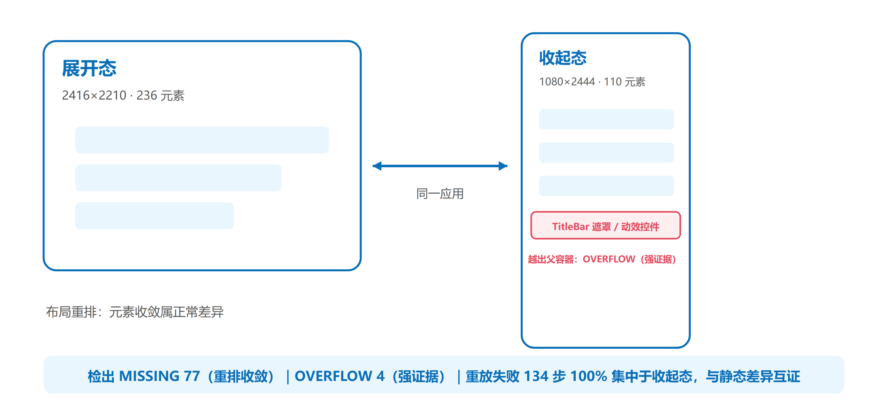
04 跨形态：折叠屏双态
折叠屏双态是本页样本；phone / tablet / 2in1 走同一套流程，同样适用。
双态实测（同一应用）
展开态 2416×2210 / 236 元素，收起态 1080×2444 / 110 元素。
差异检出（四类判据之二）
设置页：缺失 77、溢出 4；桌面页：缺失 14、溢出 1。
溢出是真缺陷候选：遮罩与动效控件越出父容器。
互证：134 个重放失败步骤全部集中在收起态，与静态差异报告同源印证。
Notes:
【口径，备查】口径：跨形态数字来自模拟器四实例（Mate X7 / Pura 90 Pro / MatePad Pro 13 / MateBook Pro），与真机数字分列，不混合使用。

Slide 20
04 已知边界与设计权衡
1
定位延迟
P50 1388ms，其中 99% 是设备侧一次 dumpLayout 往返，宿主解析与匹配约 10ms。方向是减少 dump 次数：页级缓存、结构指纹命中即跳过。
2
自愈的真机边界
离线受控树自愈 10/10；真机树 id 覆盖仅 5.62%，换代正常触发。纯 Canvas 键盘（按键在树里连文案都没有）线索全灭时，自动换到视觉通道定人，真机降级链 A/B/C/D 四场景全 PASS，换代后直连命中。
3
用例生成的真实边界
真机执行 L3，两轮：L2 均 24/26 = 92.3%（空壳 0）；用例级 23/24 与 22/24、步骤级 176/177 与 170/172。此前 0/2 的根因是断言写错页面，已按页给控件清单修正。
Notes:
未实现（备查，不在版面）：录制回放、性能专项采集（帧率 / CPU）、多屏 displayId 通路。物理真机 1 台（DAYU200）；跨形态数字来自折叠屏模拟器四实例，已与真机数字分列，不混合使用。
【口径，备查】用例级数字取 20 条样本、两轮执行。

Slide 21
04 可复现交付：一条命令跑通全链
demo_full_chain.py
01 三种报告
$ python tools/demo_full_chain.py
模式：离线（FakeHdc 模拟设备，不连真机、不联网）
[1/8] 拉起应用 ✓ login
[2/8] 语义定位 ✓ id / 文本 / 模糊 三路命中
[3/8] 输入 → 点击 → 断言 ✓「首页」出现
[4/8] 自动探索 ✓ 3 状态 / 11 跳转
[5/8] 自然语言 → 用例 ✓ 5 步用例落盘
[6/8] 执行生成的用例 ✓ 5 / 5 通过
[7/8] 失败步归因 ✓ 定位失败 0.60，已回写自愈
[8/8] 生成报告 ✓ json / md / html
8 / 8 步骤通过，产物 3 份，离线模式下用时约 32 秒
只依赖 Python 3.9+ 与 hdc，不引入第三方框架
JSON 接 CI 看趋势，Markdown 进 PR，HTML 带截图归档
02 四步上手
doctor → offline_demo → dump_tree → smoke_test
03 轨迹成资产
留痕反推步骤，冷启动重放 4/4 命中，可挂 CI
一条命令，从拉起应用到三份报告，中途没有一次人工干预。

Slide 22
团队分工
李士伊
视觉与定位
vision / locator / matcher / layout
截图视觉定位、候选匹配、版面分析。
郑阿伟
探索与生成
explorer / action / generator / diagnose
页面状态图探索、用例生成、失败诊断。
周承志
队长 · 集成与质量
hdc / driver / runner / fusion / tools / tests
设备通信与执行调度、四源融合内核、质量门禁（1557 项测试 / 覆盖率 89%）、集成与文档。
协作方式：跨模块改动经代码评审、自动化测试、真机验证、文档同步四步合入。

Slide 23
谢 谢

